Slide 1
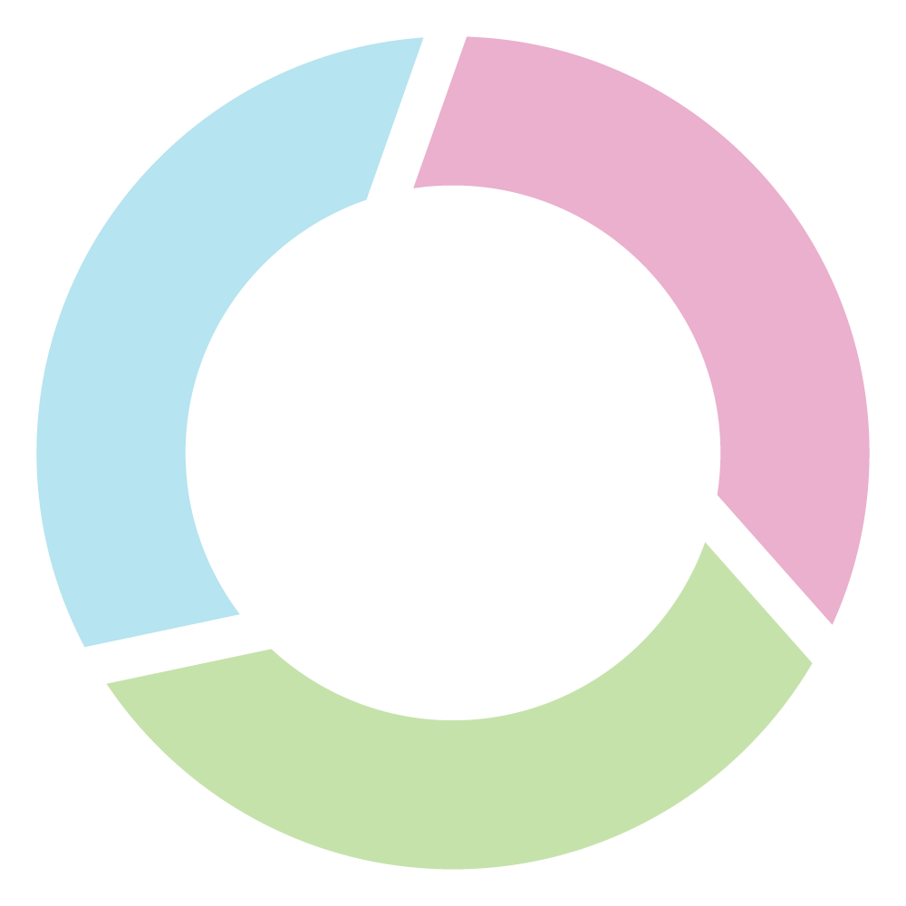
2.1 Un modèle possible pour améliorer la coordination : commencer par mieux connecter le national et le mondial
Équipes de production de biens publics mondiaux
Chacune s'engage à répondre aux priorités mondiales émergentes de manière à accroître la coordination et à réduire la duplication dans la production de synthèses vivantes de données probantes
Elles s'engagent collectivement à travailler avec les réseaux et plateformes existants pour maximiser l'efficacité et les synergies et pour renforcer et mettre en œuvre les normes (pour une liste plus complète, voir la note de bas de page à la page précédente)
  Réseaux de producteurs de biens publics mondiaux (ex.: Campbell, Cochrane, GIEC)
  Plateformes qui soutiennent la production de biens publics mondiaux (ex.: PROSPERO)
  Réseaux de groupes produisant des lignes directrices et évaluation de technologies qui utilisent ces biens publics mondiaux
  Réseaux nationaux d'appui aux données probantes qui utilisent ces biens publics mondiaux et qui peuvent présenter les points de vue de nombreux types de décideurs qui utilisent ces biens publics mondiaux (décideurs gouvernementaux, leaders d'organisations, professionnels et citoyens)
Équipes de production
de biens publics mondiaux
Réseaux nationaux d'appui
aux données probantes
Systèmes mondiaux et nationaux mieux connectés
MEILLEURES
DONNÉES
PROBANTES
Réseaux nationaux d'appui aux données probantes
Chacun s'engage à répondre aux priorités nationales émergentes de manière à tirer parti et à permettre la mise en œuvre des biens publics mondiaux (ex.: par le biais d’appui et de synthèses de données probantes contextualisés) et à soutenir l'amélioration continue des biens publics mondiaux (par le biais de partenariats avec des équipes de leur région)
Ils s'engagent collectivement à travailler avec les réseaux et plateformes existants pour maximiser l'efficacité et les synergies et pour renforcer et mettre en œuvre des normes
  Réseaux d'unités d'appui aux données proabntes (ex.: Brazil Coalition for Evidence, What Works Network au Royaume-Uni, EVIPNet dans les pays à faible et moyen revenu)
La Living Evidence Alliance est un prototype prometteur, mais nous avons encore un long chemin à parcourir avec des centaines de synthèses de données probantes de faible qualité pour des questions sans importance et aucune pour bon nombre des questions les plus importantes de la société.
IMPACT
Nous avons pu répondre à une question des décideurs nationaux avec une synthèse de données probantes contextualisées sur les stratégies d'adaptation au climat, et ce, en trois jours, car une synthèse vivante était disponible avec plus de 17 000 études déjà identifiées et évaluées.
Paradoxalement, certains producteurs de biens publics mondiaux comme Cochrane sont dans une position de financement plus fragile depuis leur création, et d'autres comme Campbell n'ont jamais été financés de manière durable

